Slide 1
“校友领航・职引未来”大学生综合素养提升课程
讲师团成员
No | 姓名 | 任职背景 | 主要资质
1 | 黄占锋 Frank Huang | 外企高管 飞利浦、罗氏诊断企业大学负责人 | DDI 认证领导力讲师、ICF认证教练、 法国凯致商学院GMBA
2 | 董 蓓 Betty Dong | 中外企高管 先后在央企、国企、外企、民企从事行政、销售、企业管理工作，历任2家公司CEO | ICF国际教练联盟PCC教练、英国STC系统性团队教练、心理咨询师、DISC，MBTI测评师/顾问、WFA国际促动师协会高级促动师 华中科技大学项目管理硕士
3 | 贾晓云 Jennifer | 资深组织和人才发展项目顾问 | 法国里昂商学院EMBA ICF 专业认证PCC Gallup优势教练践行者、TTI DISC 认证
4 | 浦红兵 Caroline Pu | 中外企高管 埃里克森国际教练学院人力资源及公益部总监，德国世图兹，英国渣打银行，英国石油，及互联网公司等多家500强跨国企业人力资源任中国区人力资源总监 | ICF国际教练协会准PCC认证教练、澳大利亚昆士兰州立大学工商管理硕士学位

Slide 2
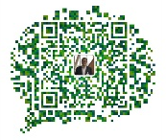
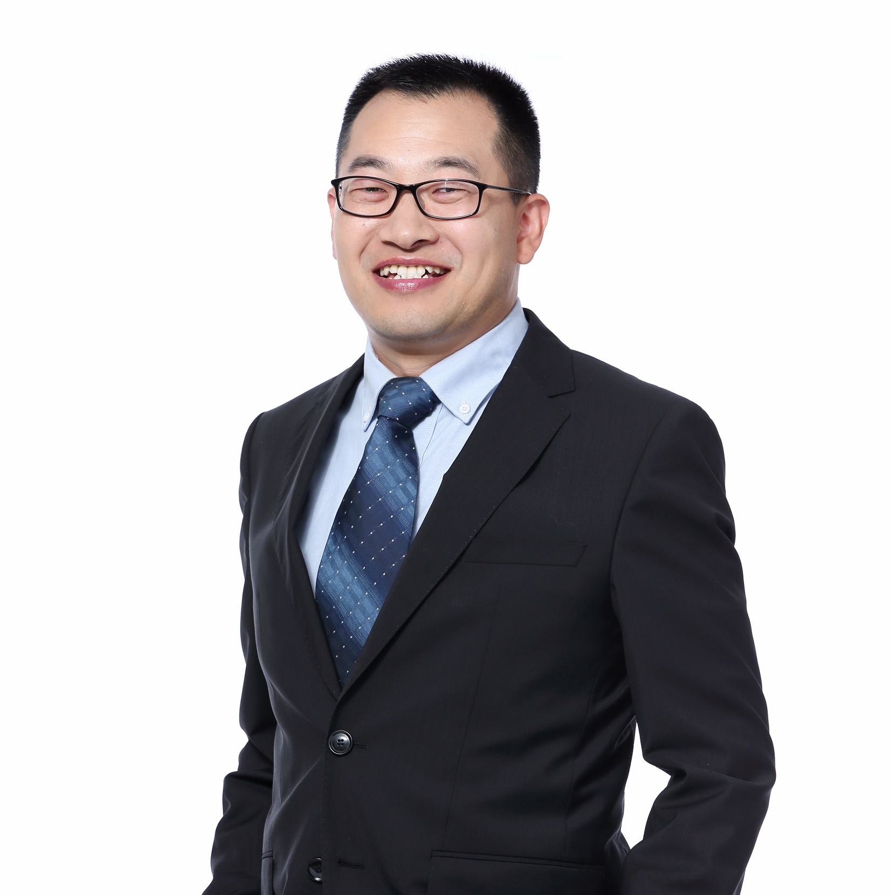
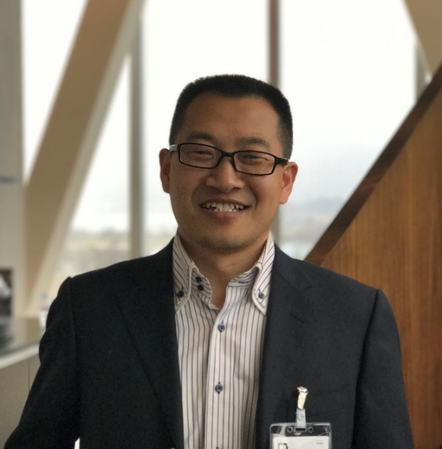
黄 占 锋 (Frank Huang) 简介
电话:18601688111
邮箱：hzfeng7719@gmail.com
曾 任：
罗氏诊断中国区客户服务市场与业务发展副总监
罗氏诊断中国大学工程技术学院执行院长
飞利浦医疗保健中国学院院长
医用电子仪器专业毕业，拥有超过25年大型医疗器械客户服务和市场经验，擅长大型装备服务市场人才培养，营销和销售策略制定。拥有多年一线服务业务和市场营销经验，业绩均超过当年销售目标。
作为多年客户服务部LT成员，熟悉客户服务部服务业务和运营管理，领导或参与服务流程、区域管理、和服务运营等多个领域优化项目，拥有丰富的精益管理实践经验，协助组织敏捷转型。并被认证为企业敏捷教练。
10年以上担任MNC公司企业大学负责人，拥有丰富的企业大学(培训中心)管理经验，擅长人才培养，尤其熟悉培训课程体系搭建和营销培训开发， 具有从0到1建立企业大学和课程体系的丰富实践经验。
领导和参与过多个组织变革与发展项目，参与并独立设计公司领导力发展项目，成功培养了超过50名中层领导者。深谙顾问式销售之道，在飞利浦负责销售培训体系搭建，通过role-play等实战模拟形式帮助服务市场销售每年以超过20%的速度增长。
原外企企业大学负责人
DDI 认证领导力讲师
ICF认证教练
法国凯致商学院GMBA

Slide 3
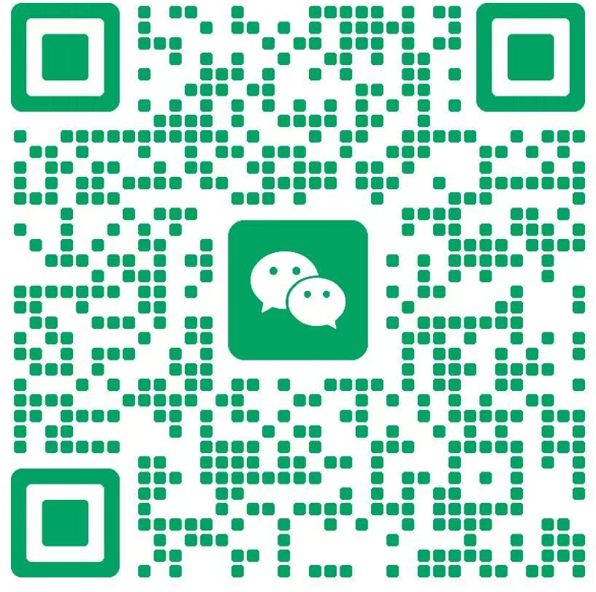
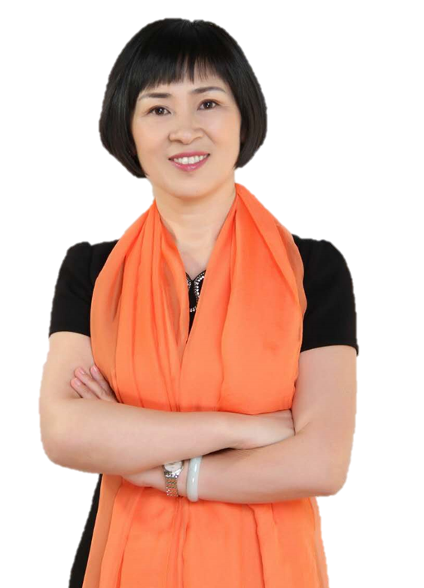
董 蓓（Betty Dong）简介
电话：13651867630
邮箱：13651867630@163.com
主要职业经历：
先后在央企、国企、外企、民企从事行政、销售、企业管理工作，历任2家公司CEO，创业8年。为欧莱雅、强生等数十家中外企业提供人才培养，领导力发展，1:1教练等服务。
在中国邮电系统担任地区局办公室秘书，团委书记，了解央企运行的系统规则；
在上海2家国有企业担任总经理，都是从业务员开始；
担任加拿大某咨询公司销售总监，人才发展经理，参与了外资企业本土化的过程；
在民营企业担任行政和人力资源总监，副总经理，参与了企业上市过程；
8年的轻创业经历，主要从事企业教练服务、青少年陪跑，私域电商。
希望我的心得体会能给年轻人的发展带来一些光和热。
ICF国际教练联盟PCC教练
英国STC系统性团队教练
心理咨询师
DISC，MBTI测评师/顾问
WFA国际促动师协会高级促动师
华中科技大学项目管理硕士

Slide 4
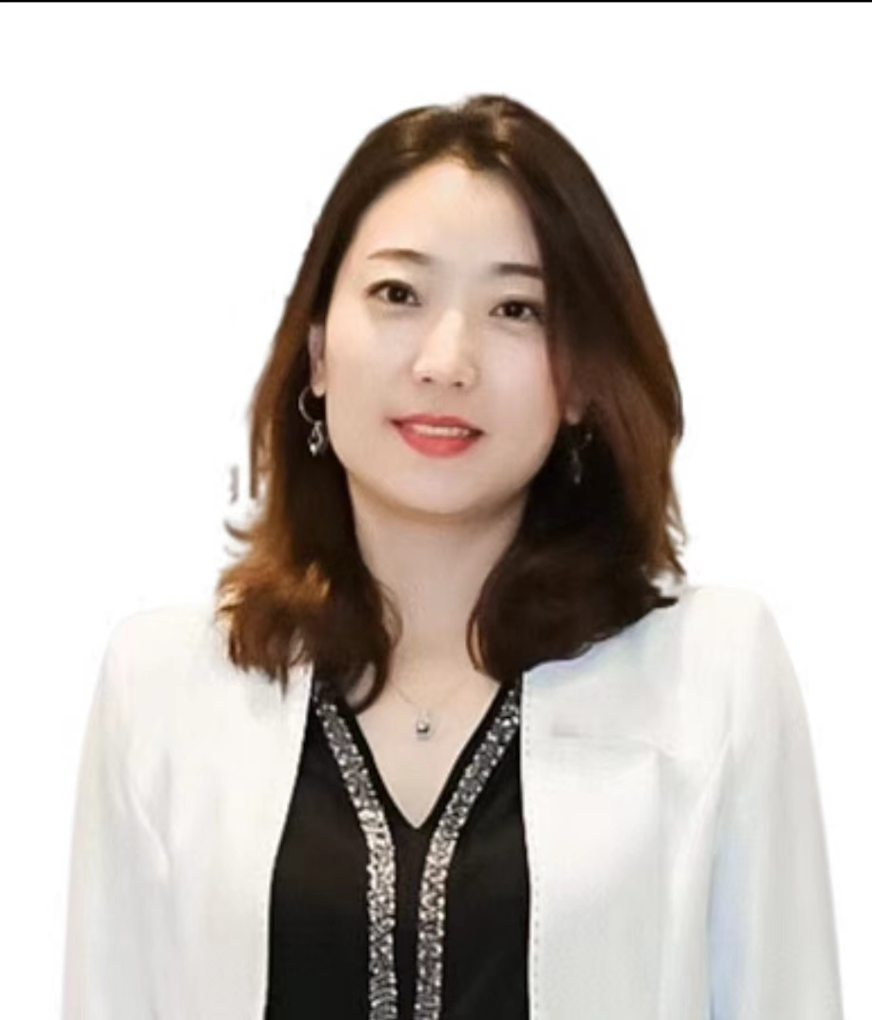
Jennifer 贾晓云
个人背景：
2003年 贾晓云女士曾担任英语高级口译，负责组织来自美国，英国，加拿大等外商采购团队到国内考察市场，洽谈业务，多次参与重大商务谈判合作。负责对接海外采购团，从事对外贸易事业中积累的丰富的市场及销售经验以及大客户管理经验，在跨多种文化的工作环境中，体验了不同国家的工作文化特点，工作礼仪以及管理方式。积累了丰富的跨国沟通交流的经验。主要服务美国Wal-mart，Target，英国Tesco，加拿大 CanadianTire 等大型零售商。2009年加入全球销售流程培训知名公司美国Miller Heimen中国区代理，参与许多知名500强公司有关领导力，管理，销售，内训师培养项目的设计与实施。期间参与学习，认证多门国外知名版权课程，本地化推广。积累了丰富的项目销售，项目设计，授课以及管理销售团队的经验。2014年转型专注于顾问及教练，培训师。主要负责项目前期调研，擅长的课程培训以及培训后续辅导的工作。通过团队教练，一对一教练长期陪伴，帮助学员提升软实力。每年会进修与心理学相关课程学习，将底层思维融入领导力教练，销售，情商，影响力的课程设计。
相关资质
法国里昂商学院EMBA
ICF 专业认证PCC 专业教练 累计教练800小时+
埃里克森认证教练、
Gallup优势教练践行者
TTI DISC 认证
专长领域：
管理领导力提升
销售团队技能提升&辅导
情绪与压力管理
企业一对一教练
组织内训师培养
组织健康咨询
部分项目经验：
高绩效经理人才发展项目：上海贝尔、ANSYS、安佛施、爱茉莉集团、赫伯罗特，临港建设
思科工程师软技能提升项目
非职权影响力：德州仪器、娇韵诗KA团队、
情绪与压力管理系列工作坊：欧莱雅、诺基亚、
团队教练&引导工作坊：欧易生物、世外教育集团家校合作项目、根与芽公益组织、
销售团队技能提升：娇韵诗KA团队、OTB销售、咨询机构KA团队，LVMH集团
商学院软技能提升项目：上海高金 法国里昂商学院

Slide 5
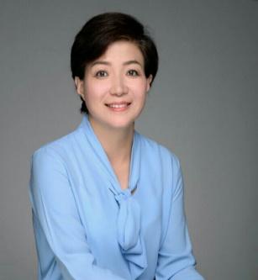
个人简介
浦红兵 Caroline Pu
埃里克森国际教练学院人力资源及公益部总监
ICF国际教练协会准PCC认证教练
她拥有澳大利亚昆士兰州立大学工商管理硕士学位。目前负责海外留学生，美丽中国等的公益教练项目，她热情，热爱教练事业，充满创造力，特别在生涯规划方面支持青年人发挥自己的潜能，自我探索和提升，助力他们实现梦想。
在三十年的外企人力资源生涯中，曾服务过制造业，银行，IT和零售，酒店等多个领域，在德国世图兹，英国渣打银行，英国石油，及互联网公司等多家500强跨国企业人力资源任中国区人力资源总监，个人银行高级人力资源经理，全国招聘总监等职位，她的职业经验涵盖人才招募，人才发展，培训体系建设，人力资源管理等人力资源管理经验。她曾主持制定公司人才招募和留用人才计划，在人才吸引和培训发展方面有独到的见解，以真正支持公司业务发展及组织能力的提升。

